Slide 1
Perfil de cliente – ARAPF (RD)
Cecilia Correa Cabrera

Slide 2
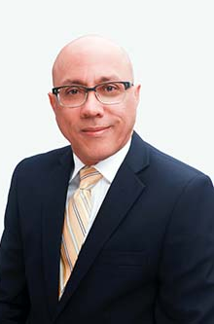
Perfil del cliente
Acerca del contacto
Juan Miguel Madera.
Vicepresidente ejecutivo de la Asociación de Representantes, Agentes y Productores Farmacéuticos – ARAPF.
Lleva dos años en el cargo.
Más de 30 años en la industria farmacéutica.
Trabajó más de 25 años en la Bayer, destacado en varios países.
Amante del Quijote de la Mancha. Tiene una de las mayores colecciones de objetos en la región.
Descripción del perfil
Es nuestro cliente directo.
Profesional respetado en la industria local por su nivel de compromiso y disciplina.
Conocedor del sector, con especial énfasis en temas regulatorios y de marketing.
Es un estudioso nato, lo que a veces lo convierte en una persona un poco “cuadriculada” en sus procesos.
Desde que asumió la relación con LLYC, se ha preocupado por aprender sobre reputación y comunicación.
Exigente y muy pendiente de los KPI en la gestión.
Es una persona amable, educada y escucha. Eso sí, se requiere de buenos argumentos para transmitirle una idea.
Problema percibido
Luego de una época de no fidelización con nuestro trabajo, con mucho esfuerzo se revirtió esto, lo que por momentos se convierte en una dependencia para gestiones que no forman parte de nuestros scope of work.
El nivel de demanda llevaría a la necesidad de un ajuste de nuestro fee, pero la Asociación es resistente a la idea. Para esta negociación él pierde fuerza dentro de la asociación.
Necesidad
Conseguir cortar dependencia en gestiones no prioritarias para nosotros sin afectar la buena relación conquistada.
Continuar ganando espacio para desarrollar otros proyectos más allá del gabinete de prensa. Si bien el contacto directo conoce de nuestra capacidad, se ampara en temas de precios para llevar adelante otras gestiones.

Slide 3
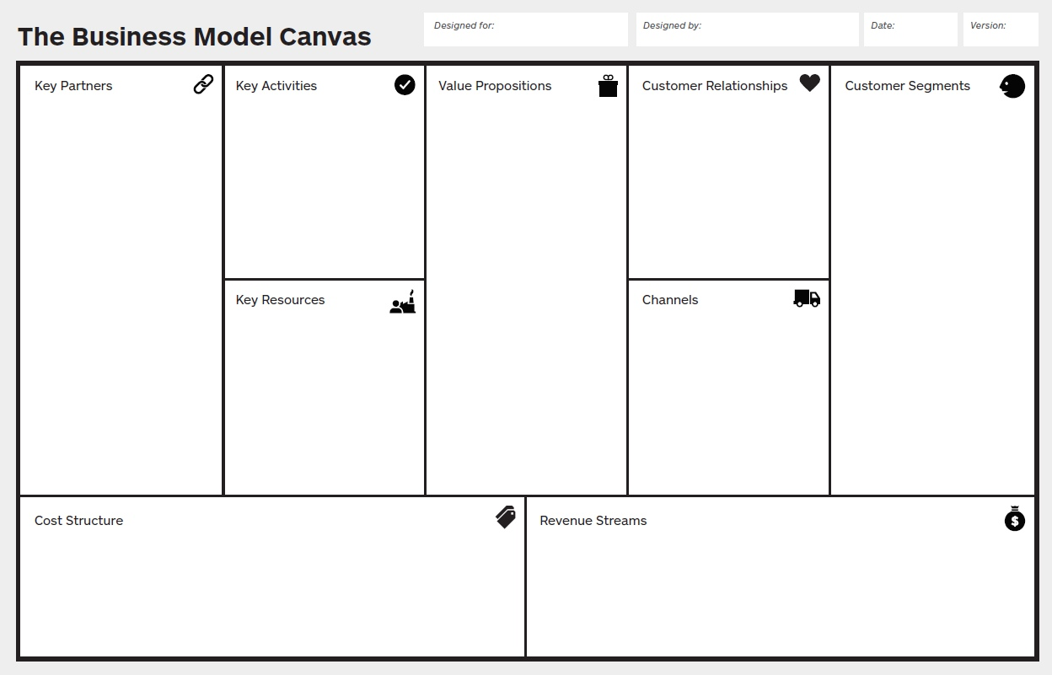
La mejor relación con Juan Miguel ha sido clave para posicionarnos en diversos grupos dentro de la Asociación
Asesoría estratégica en comunicaciones.
Gabinete de prensa
Ser percibidos por Juan Miguel como aliados estratégicos, lo que lo convierte en un endoso dentro de la asociación y con los asociados (potenciales clientes).
Muy buena.
Director general LLYC
Gerente de cuentas
Consultor Jr.
La mayor dedicación cae en los dos últimos profesionales.
Asesoría estratégica en comunicaciones.
Gabinete de prensa
Este se centra en los recursos humanos. No hay gastos o inversión adicional.

Slide 4
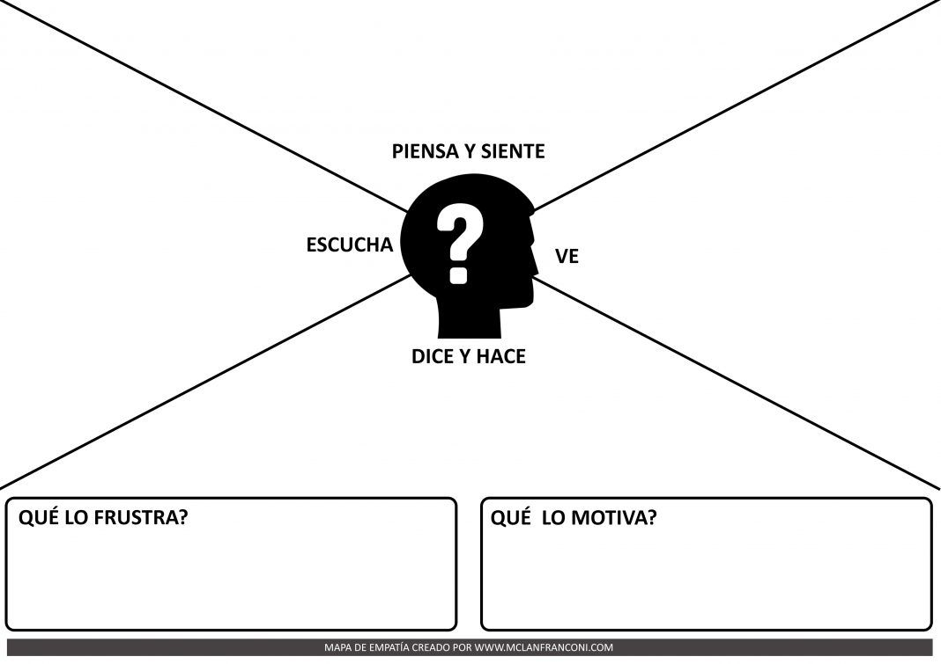
Nos percibe como un equipo siempre disponible que está pendiente de ayudarlo en cualquier problema
Ve a un equipo comprometido que también continua aprendiendo de su sector.
Si bien sabemos mucho de comunicaciones, debemos saber más a profundidad del sector, él nunca ha manifestado malestar pues nunca nos hemos mostrado como ignorantes ante algo, pero podríamos ser mejores.
Él se refiere a nosotros como socios estratégicos.
Él al ser una persona muy estudiosa, está muy al pediente de lo que LLYC produce (por ejemplo, think tak). Le gusta dar a conocer en su comunidad nuestros aportes sobre comunicación y reputación.
El incumplimiento
No cumplir KPI (no es nuestro caso)
El reconocimiento de su entorno

Slide 5
Propuesta de valor – Tareas pendientes
Librarnos de solicitudes no relacionadas a nuestro scopr of work.
Conseguir otros proyectos dentro de la Asociación.
Continuar fidelizando a Juan Miguel para que se convierta en un aliado al momento de buscar oportunidades de negocio con su asociados

